Slide 1
화면잠금 로그인설정
웹케시에앤에스주식회사
결재함 보고서
하나통합CMS
통합자금관리
자금수납
자금지급
법인카드
외환/수출입
부가서비스
설정
통합계좌조회
이체
대량이체
계좌관리
예금주조회
통합공과금
금융자산현황
금융사별 자금현황
No | 은행명 | 잔액
1 | 하나은행 | 82,029
2 | 경남은행 | 4,197
3 | 기업은행 | 1,499,339
4 | 농협 | 66,482
금융 총자산
1,838,188 원
외화수시입출
43 계좌
예적금
5 계좌
대출금
3 계좌
1,793,811 원
44,377 원
310,497,000 원
공지사항
환율정보
해외대량송금 양식변경 안내 서울시인천시 세금납부 일시정지 안내
미국 USD 1,419.50 유로 EUR 1,638.53
통합CMS ERP연계 고객사 안내자료
은행 업무 결과를 ERP 회계·자금 업무로 연결합니다.
조회
전송
정산
마감
핵심 효과
수기입력 감소 · 데이터 정합성 확보 · 마감시간 단축
하나은행 통합CMS

Slide 2
ERP연계를 도입하면 업무 흐름이 짧아집니다
은행 조회·이체 결과가 ERP 화면과 마감 데이터로 이어집니다.
은행/카드
통합CMS
연계 방식
ERP 업무
거래·승인·이체 결과
→
수집·검증·스케줄
→
API·DB·RFC
→
전표·정산·마감
1
수기 입력 감소
2
데이터 정합성 확보
3
마감시간 단축
엑셀 다운로드, 복사/붙여넣기, ERP 재입력 과정을 줄입니다.
담당자는 입력보다 검토와 승인 업무에 집중할 수 있습니다.
사업자번호, 계좌번호, 승인번호, 금액 등 핵심값을 기준으로 중복과 누락을 점검합니다.
전송 로그로 오류 구간을 빠르게 확인합니다.
계좌거래내역, 법인카드, 이체 결과가 ERP에 연결되어 월말 확인 시간이 줄어듭니다.
반복 조회와 수동 대조 부담을 낮춥니다.
하나은행 통합CMS ERP연계 안내
2

Slide 3
ERP사별 권장 연계 방식
고객사 ERP 환경에 맞춰 안정적인 프로토콜을 선택합니다.
ERP사 | 권장 프로토콜 | 주요 연계업무 | 고객사 확인사항
더존 아마란스 10 | API | 계좌거래내역, 법인카드, 세금계산서 | API URL, 인증정보, 응답코드
더존 옴니이솔 10 | DB TO DB | 계좌원장, 집금내역, 대량이체 | DB 접속정보, 중계 테이블
영림원 | DB TO DB | 법인카드 승인/이용, 거래내역 | 컬럼 매핑, 코드값, 처리상태
SAP | RFC | 지급이체, 법인카드, 전표처리 | RFC Destination, Function 파라미터
자체개발 | DB TO DB / API | 고객사 맞춤 조회·이체·정산 | 개발 규격서, 테스트 데이터
안내 포인트
사전 준비자료
ERP 제품명보다 중요한 것은 고객사 운영 방식입니다.
조회 업무와 이체 업무를 나누어 프로토콜을 정하면 장애 대응이 쉬워집니다.
ERP 접속정보, 연계 테이블/API 명세, 업무별 샘플 데이터
운영 담당자와 개발 담당자 연락처를 함께 준비하면 구축 기간을 줄일 수 있습니다.
하나은행 통합CMS ERP연계 안내
3

Slide 4
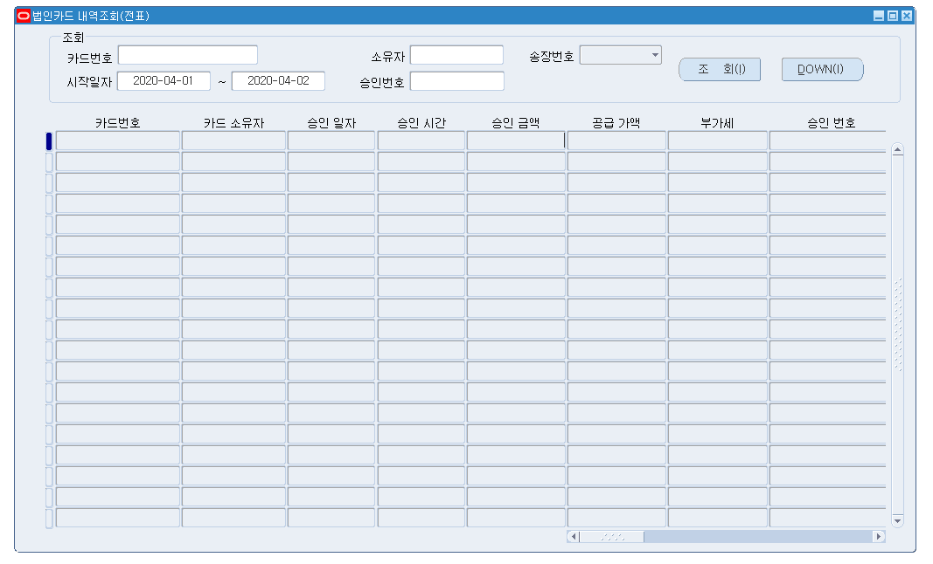
더존 아마란스 10 연계 안내
API 방식으로 통합CMS 데이터를 ERP 업무에 연결
API
표준 API 호출로 통합CMS 조회/전송 결과를 아마란스 업무 화면에 반영합니다.
연계 대상 업무
운영 포인트
계좌거래내역
법인카드 승인·이용내역
세금계산서 매입·매출
API 인증정보와 호출 URL 확인
응답코드별 성공/실패 로그 관리
재전송 기준 사전 정의
고객사 기대효과
ERP 화면에서 최신 금융 데이터를 빠르게 확인
수기 업로드와 입력 오류 감소
마감 전 데이터 검토 시간이 단축
하나은행 통합CMS ERP연계 안내
4

Slide 5
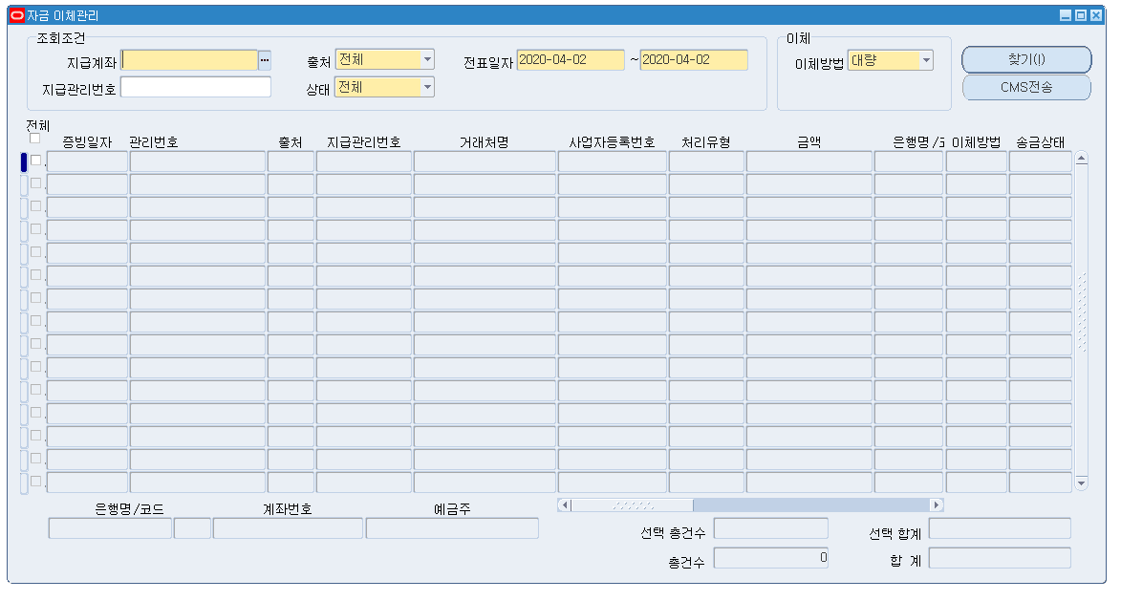
더존 옴니이솔 10 연계 안내
DB TO DB 방식으로 통합CMS 데이터를 ERP 업무에 연결
DB TO DB
ERP DB 중계 테이블에 데이터를 적재해 기존 업무 화면에서 활용합니다.
연계 대상 업무
운영 포인트
계좌원장
집금내역
대량이체
DB 접속 권한과 IP 허용 확인
PK와 처리상태 컬럼 기준 정의
스케줄러 실행 시간 협의
고객사 기대효과
ERP 표준 업무 흐름을 유지
중복 반영과 누락 점검 용이
운영자가 DB 처리상태로 장애 확인
하나은행 통합CMS ERP연계 안내
5

Slide 6
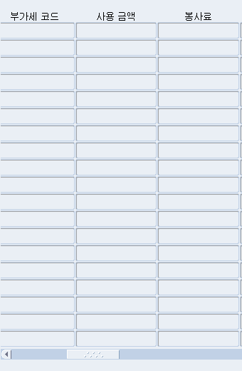
영림원 연계 안내
DB TO DB 방식으로 통합CMS 데이터를 ERP 업무에 연결
DB TO DB
영림원 기준 테이블 구조에 맞춰 거래내역과 법인카드 데이터를 연결합니다.
연계 대상 업무
운영 포인트
계좌거래내역
법인카드 승인내역
법인카드 이용내역
ERP 기준 코드와 필수 컬럼 확인
승인/취소 데이터 처리 규칙 정의
전송 후 ERP 조회 화면 검증
고객사 기대효과
회계 담당자의 증빙 확인 시간 감소
카드 데이터 누락 문의 대응이 쉬움
조회부터 비용처리까지 흐름 단순화
하나은행 통합CMS ERP연계 안내
6

Slide 7
SAP 연계 안내
RFC 방식으로 통합CMS 데이터를 ERP 업무에 연결
RFC
SAP RFC Function을 호출해 지급·카드·거래 데이터를 송수신합니다.
연계 대상 업무
운영 포인트
지급이체
법인카드 승인·이용내역
계좌거래내역
RFC Destination과 권한 확인
Function별 입력/출력 파라미터 정의
Return 메시지 기준 오류 관리
고객사 기대효과
SAP 기준 업무 승인 흐름과 연동
이체 결과 회신으로 후속 전표 처리 지원
대형 고객사 표준 통제 구조에 적합
하나은행 통합CMS ERP연계 안내
7

Slide 8
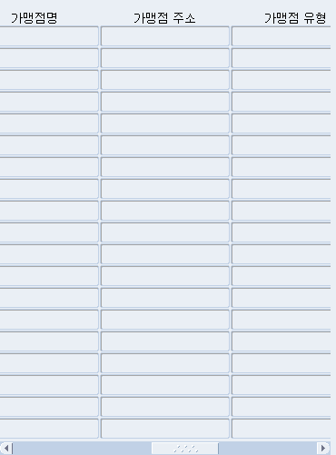
자체개발 ERP 연계 안내
DB TO DB / API 방식으로 통합CMS 데이터를 ERP 업무에 연결
DB TO DB / API
고객사 개발 규격에 맞춰 업무별로 DB와 API 방식을 유연하게 적용합니다.
연계 대상 업무
운영 포인트
법인카드 모니터링
대량이체·급여이체
세금계산서·정산 데이터
고객사 인터페이스 정의서 확인
샘플 데이터로 필드 길이와 코드 검증
업무별 API/DB 혼합 적용 가능
고객사 기대효과
기존 ERP 화면과 프로세스를 유지
필요한 컬럼만 맞춤 제공
추가 업무 확장이 쉬운 구조
하나은행 통합CMS ERP연계 안내
8

Slide 9
ERP 예시 화면
고객사 ERP 화면에서 통합CMS 데이터를 조회하고 이체 결과를 확인합니다.
법인카드 내역 조회
지급 이체 관리
화면 활용 방식
조회 화면에서는 카드번호·승인일자·금액·가맹점 정보를 확인하고, 이체 화면에서는 ERP 지급대상을 통합CMS로 전송해 처리 결과를 회신받습니다.
하나은행 통합CMS ERP연계 안내
9

Slide 10
도입 진행 절차
자료 확인부터 운영 반영까지 단계별로 진행합니다.
1. 연계 범위
2. 환경 확인
3. 개발/설정
4. 검증/오픈
업무·ERP·프로토콜 확정
→
서버·DB·API·RFC 정보
→
컬럼 매핑·스케줄 등록
→
샘플 반영·운영 전환
고객사 준비
통합CMS 준비
오픈 후 운영
ERP 담당자/개발사 연락처
서버 IP, DB/API/RFC 접속정보
업무별 테스트 데이터
업무별 연계 설정
스케줄러 및 로그 확인
조회/전송 테스트 지원
전송 성공/실패 모니터링
월마감 전 누락 점검
추가 연계업무 확장 협의
통합CMS ERP연계는 고객사 업무 방식에 맞춰 조회·이체·정산 데이터를 연결하는 고객 맞춤형 구축 서비스입니다.
하나은행 통합CMS ERP연계 안내
10

